Slide 1
আজকের পাঠে সবাইকে স্বাগতম

Slide 2
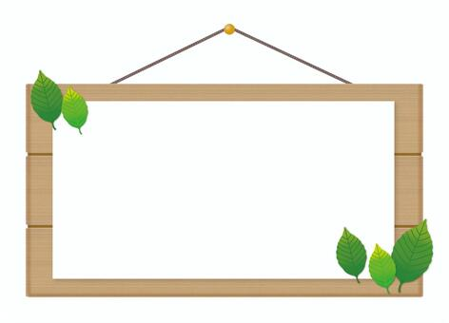
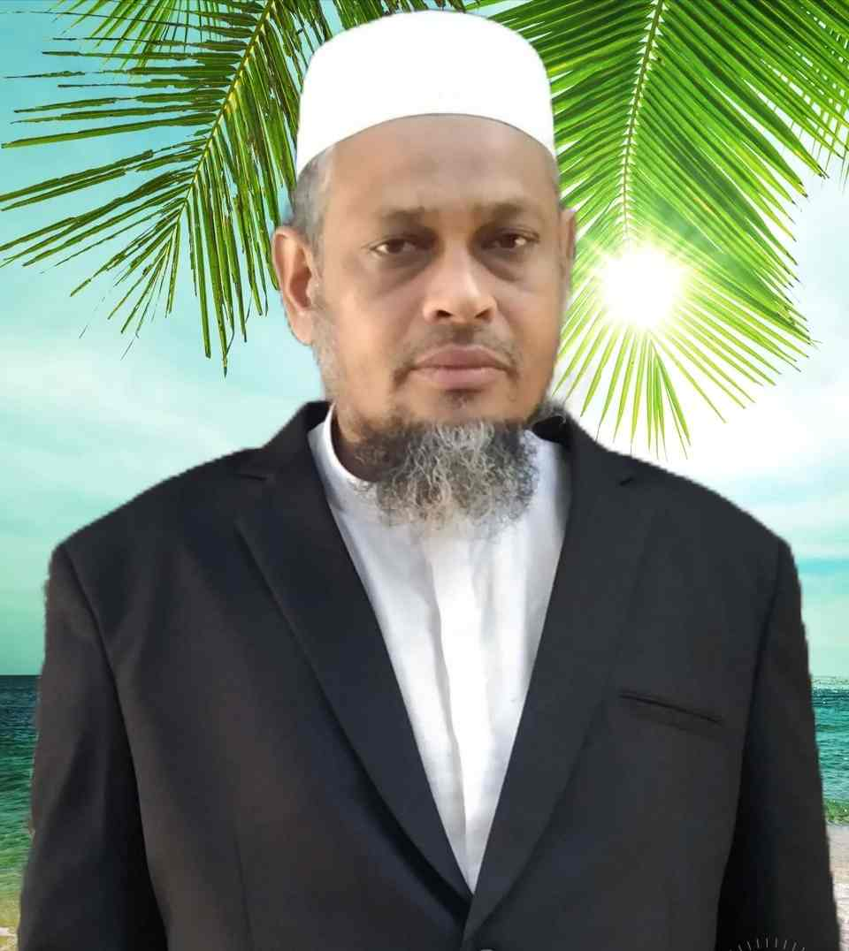
শিক্ষক পরিচিতি
মোহাম্মদ শাহ আলম
প্রভাষক আর্থনীতি
মোজাদ্দেদীয়া ইসলামিয়া আলিম মাদরাসা
কালিয়াকৈর গাজীপুর

Slide 3
পাঠ পরিচিতি
অর্থনীতি ১ম পত্র
আলিম ১ম বর্ষ
৪র্থ অধ্যায়

Slide 4
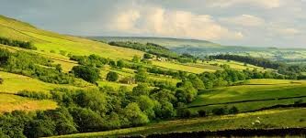
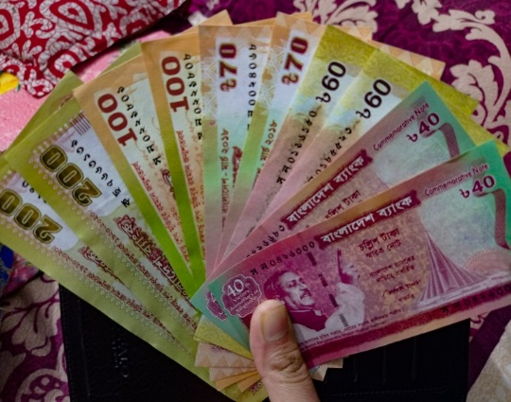
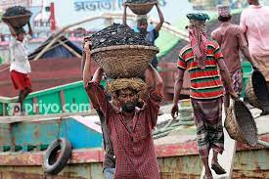
এসো আমরা কিছু ছবি দেখি
ভুমি
মুলধন
শ্রম

Slide 5
পাঠ শিরোনাম
ভুমি

Slide 6
শিখনফল
এই পাঠ শেষে শিক্ষার্থীরা .........
ভুমি কাকে বলে বলতে পারবে ।
শ্রম কাকে বলে বলতে পারবে ।
মুলধন কাকে বলে বলতে পারবে ।

Slide 7
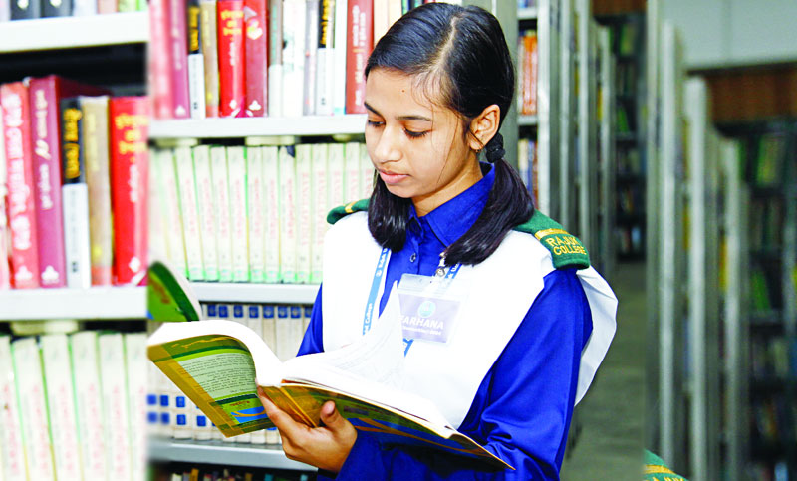
একক কাজ
উৎপাদন বলিতে কী বুঝায় ।

Slide 8
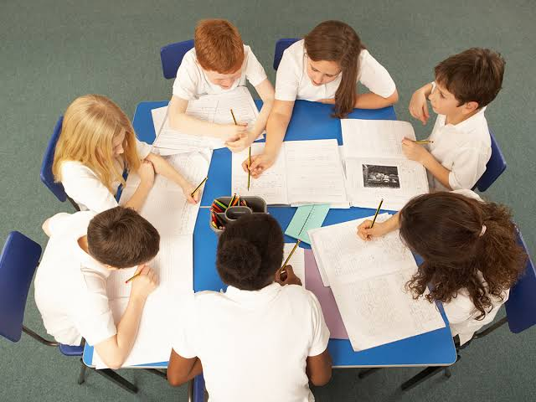
দলীয় কাজ
উৎপাদনের উপাদান সমুহ ব্যাখ্যা কর ।

Slide 9
মূল্যায়ন
উৎপাদনের মৌলিক ঊপাদান কোনটিকে বুঝায় ।
সংগঠন বলিতে কী বুঝায় ।
ভুমির বৈশিষ্ট্য সমুহ আলোচনা কর ।

Slide 10
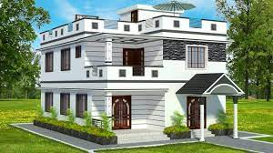
বাড়ীর কাজ
উৎপাদনের উপাদানগুলোর মধ্যে কোন উপাদানটি বেশি গুরুত্বপূর্ন আলোচনা কর ।

Slide 11
ধন্যবাদ

